Slide 1
学習のバリエーション
（人工知能）
URL: https://www.kkaneko.jp/ai/mi/index.html
金子邦彦

Slide 2
1. 教師あり学習と 教師なし学習

Slide 3
機械学習の分類の例
① 「花びらの幅と長さ」から，花の種類を推論したい
② 花の種類が A, B, C の３種類のときは，
「花びらの幅と長さ」を入力とし，
A または B または C を出力する分類システム
入力
出力
機械学習の
システム
花びらの幅と長さ
A または B または C

Slide 4
機械学習のさまざまな手法
機械学習は，分類以外にもさまざまある
教師あり学習
◇ 回帰
◇ 分類
教師なし学習
◇ クラスタ分析
◇ 次元削減
◇ エンコード
◇ 量子化 など
□ 知的能力の向上
□ 知識の獲得
□ ルールの獲得
ポイント：教師あり学習と教師なし学習の２種類

Slide 5
教師あり学習と教師なし学習
教師あり学習
訓練データを使う
教師なし学習
訓練データは使わない．データは使う．

Slide 6
訓練データ
入力と出力のデータ：
どういう入力のときに，どういう出力が得られるべきかの正解のデータ
入力
出力
機械学習の
システム

Slide 7
訓練データ
入力と出力のデータ：
どういう入力のときに，どういう出力が得られるべきかの正解のデータ
入力
出力
機械学習の
システム

Slide 8
訓練データ
花の種類 A, B, C を推論するシステム．
訓練データは，入力（花びらの幅と長さ）と
出力（A または B または C）の両方
入力
出力
機械学習の
システム
花びらの幅と長さ
A または B または C

Slide 9
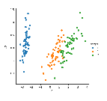
訓練データ
花の種類 A, B, C を推論するシステム．
訓練データは，入力（花びらの幅と長さ）と
出力（A または B または C）の両方
縦軸と横軸は，花びらの幅と長さ
色（青，オレンジ，緑）は花の種類

Slide 10
教師あり学習
訓練データを使う
「未知のデータを扱える能力を獲得」と考えることもできる
未知のデータ
この花の種類が何か？
を推論できる能力を獲得

Slide 11
2. クラスタ分析 （教師なし学習の例）

Slide 12
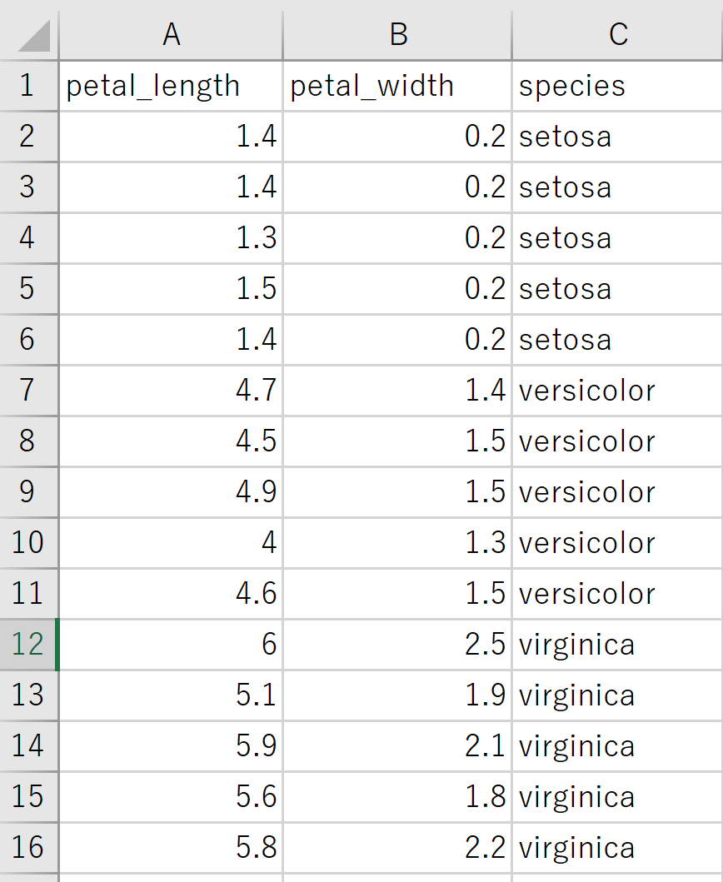
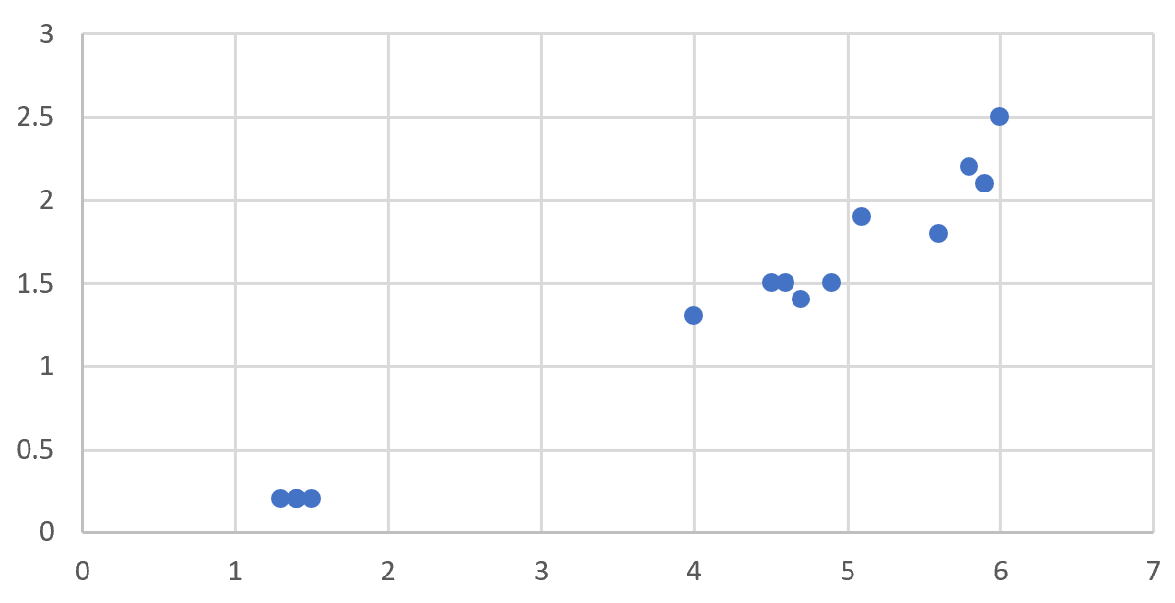
Excel の散布図
元データ
散布図
この２列で散布図

Slide 13
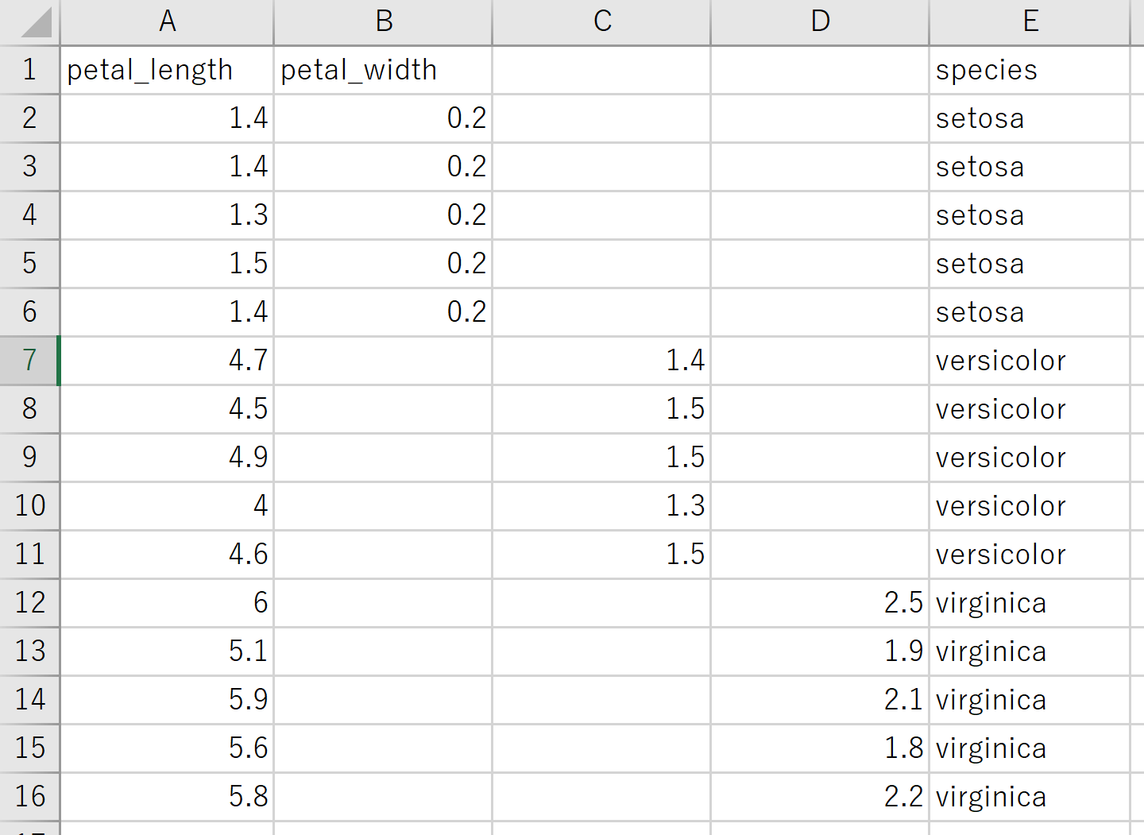
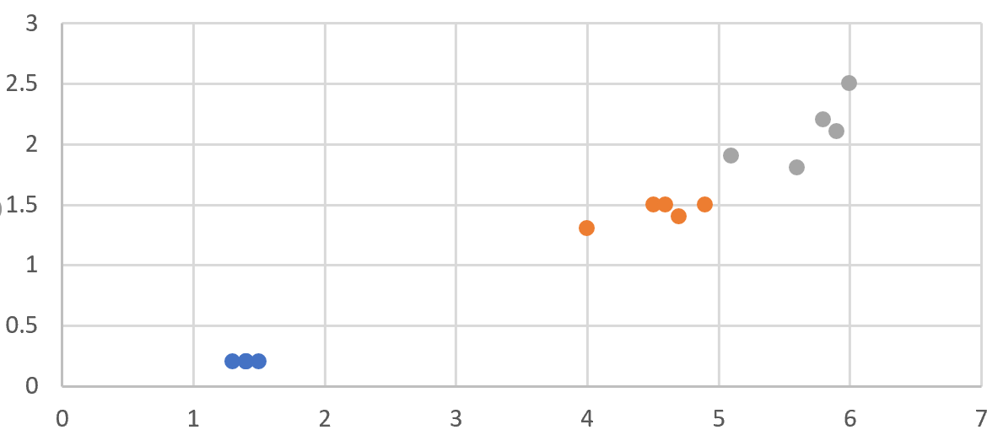
Excel の散布図（色分け）
元データ
散布図
この４列で散布図
setosa は B列，versicolor は C列，
virginica は D列（違う列）

Slide 14
クラスタ分析
データを使う
データの密集（クラスタという）を見ることによる分析

Slide 15
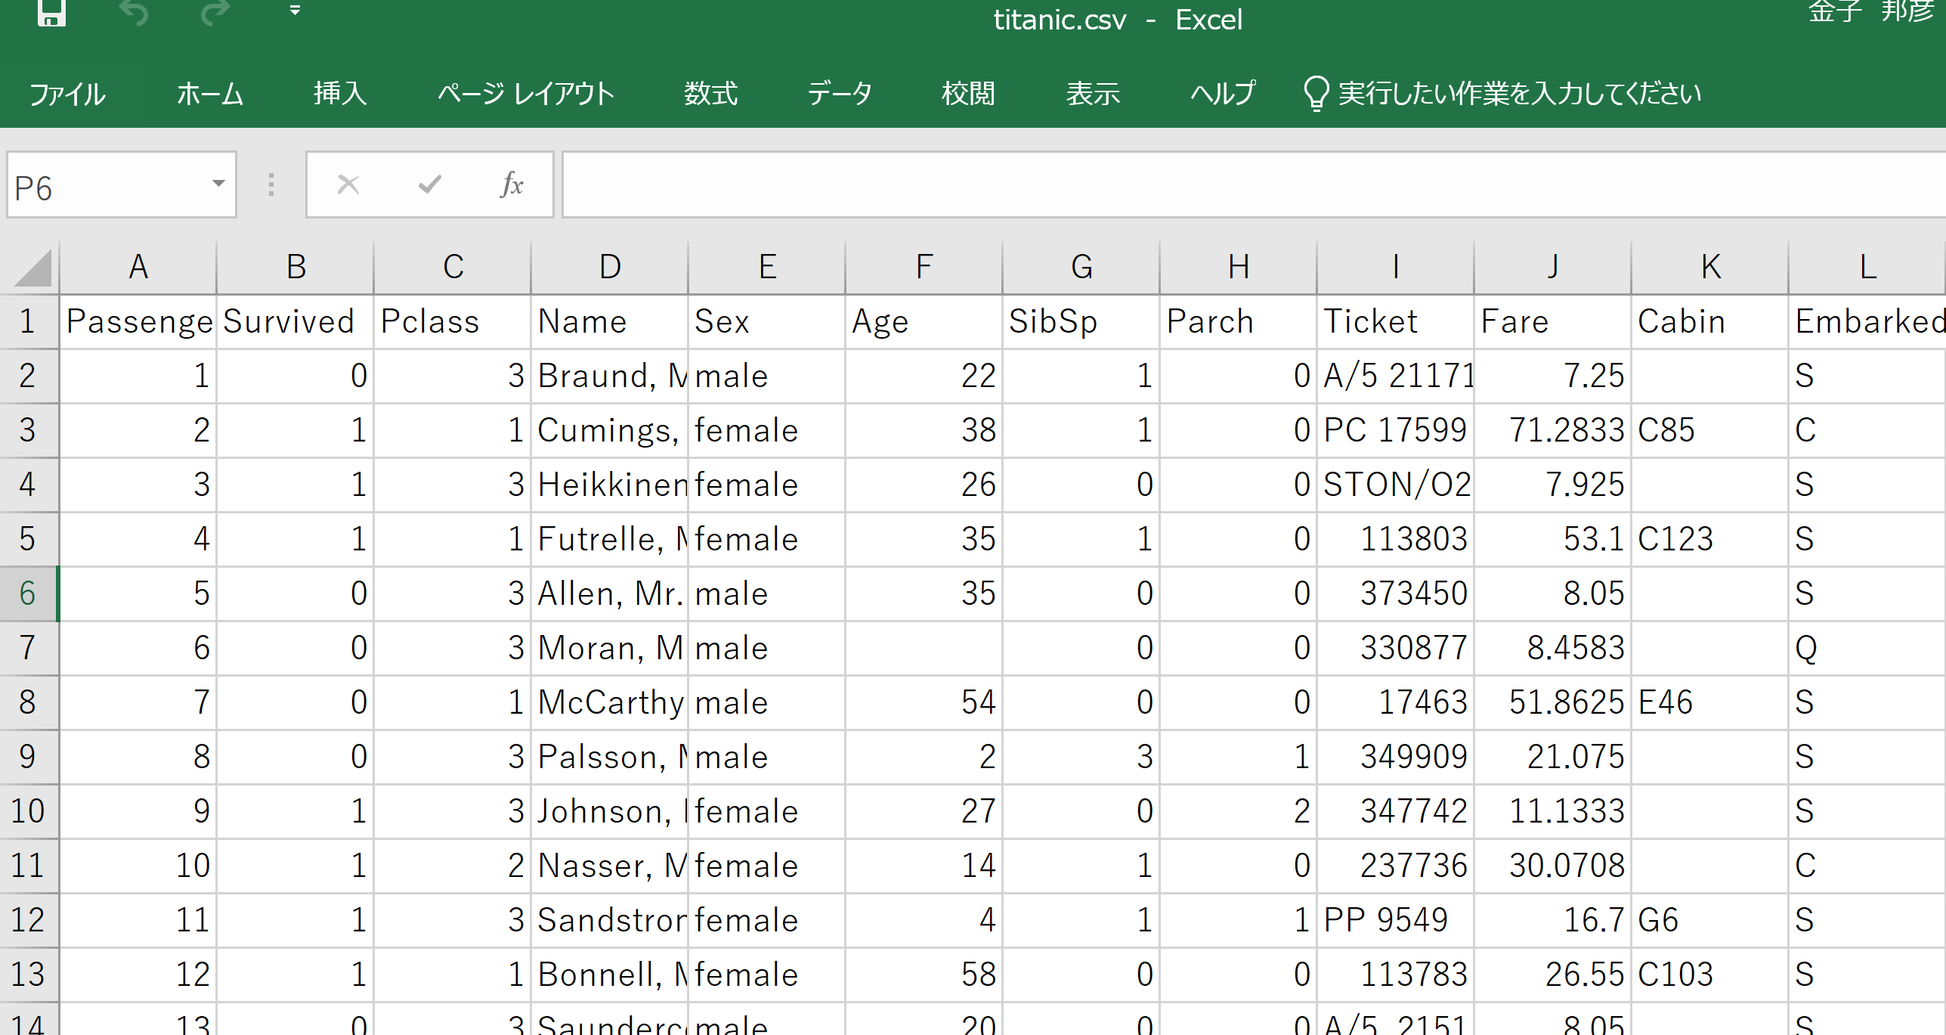
Titanic データセット
タイタニック号のデータ
救出、客室種類、性別、年齢、料金、家族の有無など
1309名分

Slide 16
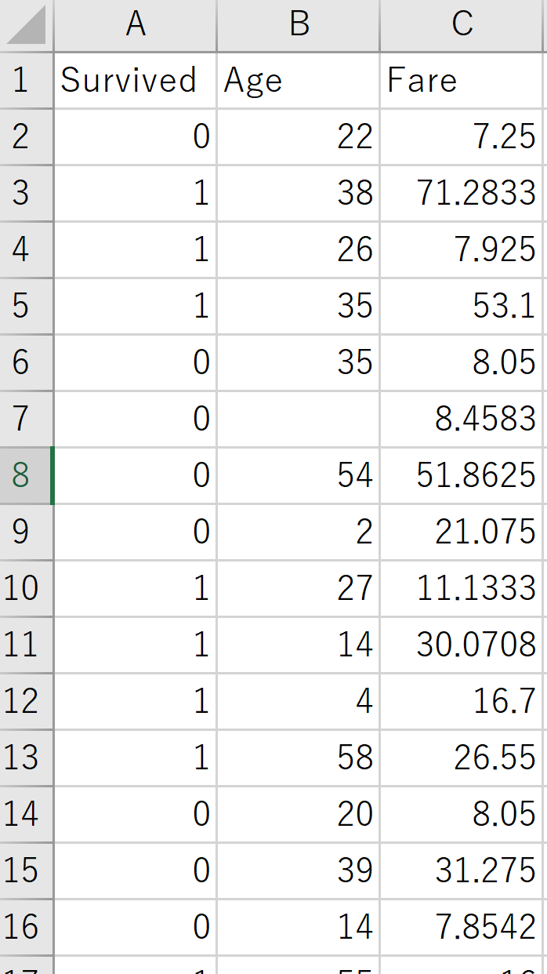
① Titanic データセットから，救出 (survived)，
年齢 (age)，料金 (fare) の列だけを抜き出し

Slide 17
② 救出が 0 の行が先に，救出が 1 の行が後に来るように並べ替え
・A, B, C 列を昇順で並べ替える操作
（このとき，A 列の値を基準として，全体を
並べ替え）

Slide 18
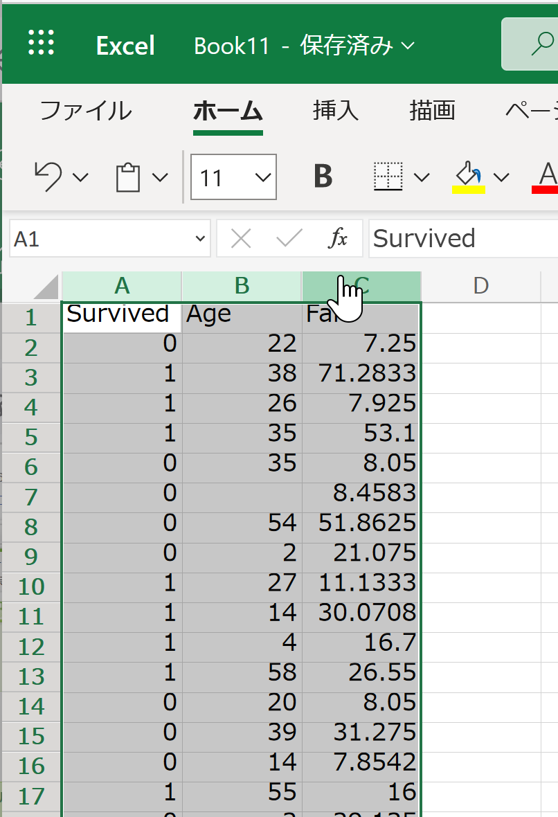
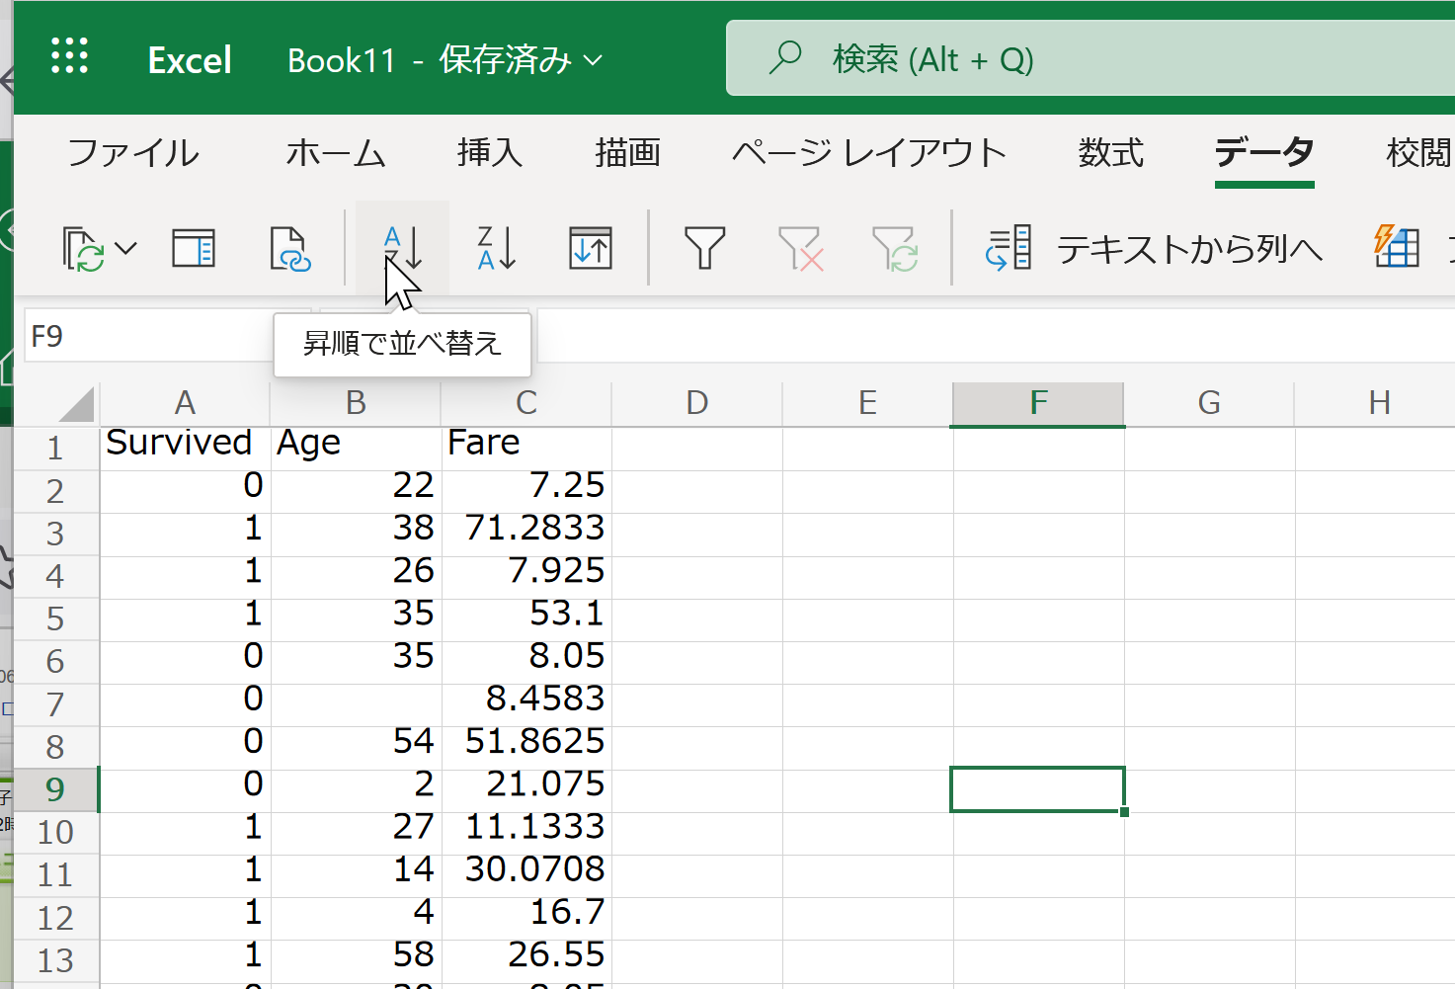
オンライン版 Excel での並べ替え
A, B, C 列を昇順で並べ替える操作
（このとき，A 列の値を基準として，全体を並べ替え）
② リボンで「データ」→
「昇順で並べ替え」
① 範囲選択

Slide 19
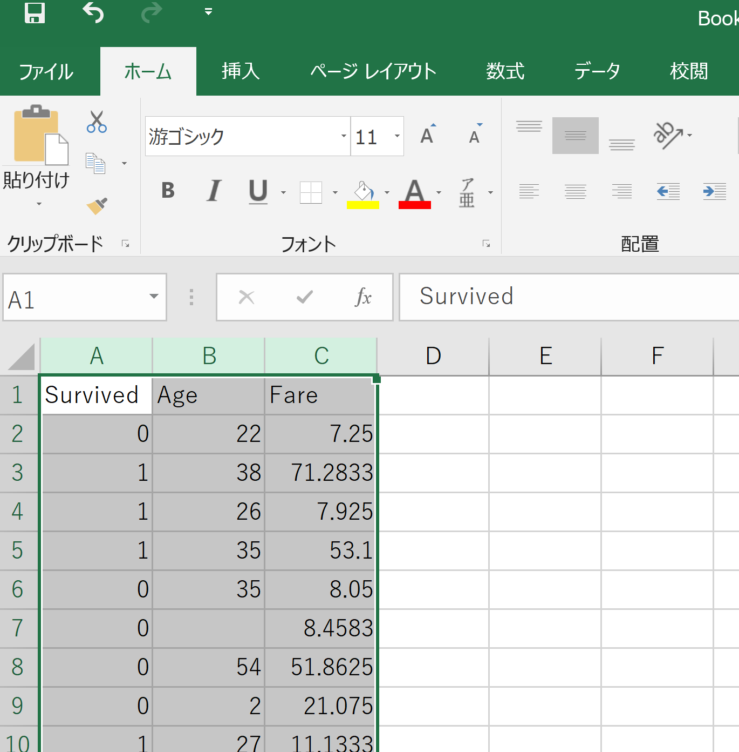
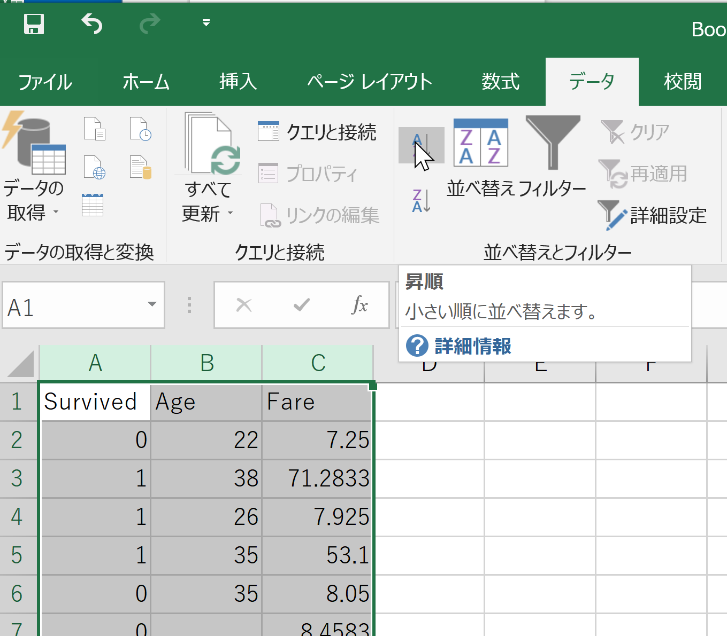
アプリ版での並べ替え
A, B, C 列を昇順で並べ替える操作
（このとき，A 列の値を基準として，全体を並べ替え）
① 範囲選択
② リボンで「データ」→「昇順」

Slide 20
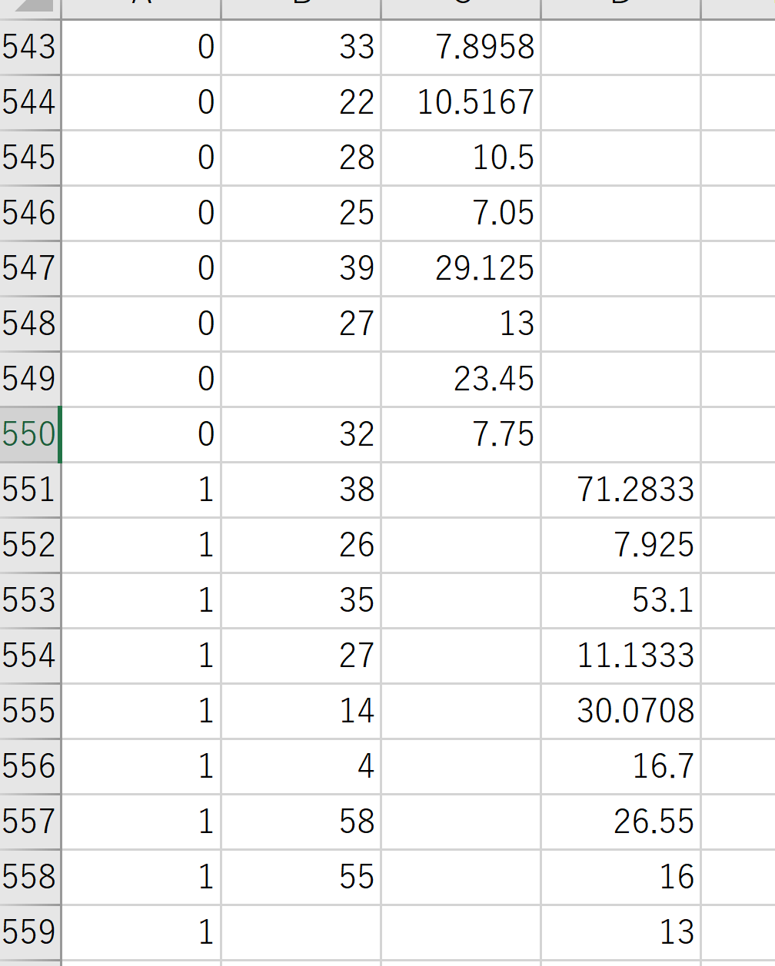
③ 救出が 1 の行についてのみ，C 列のデータを D 列に移す
（あとで，散布図の色分けをしたい）

Slide 21
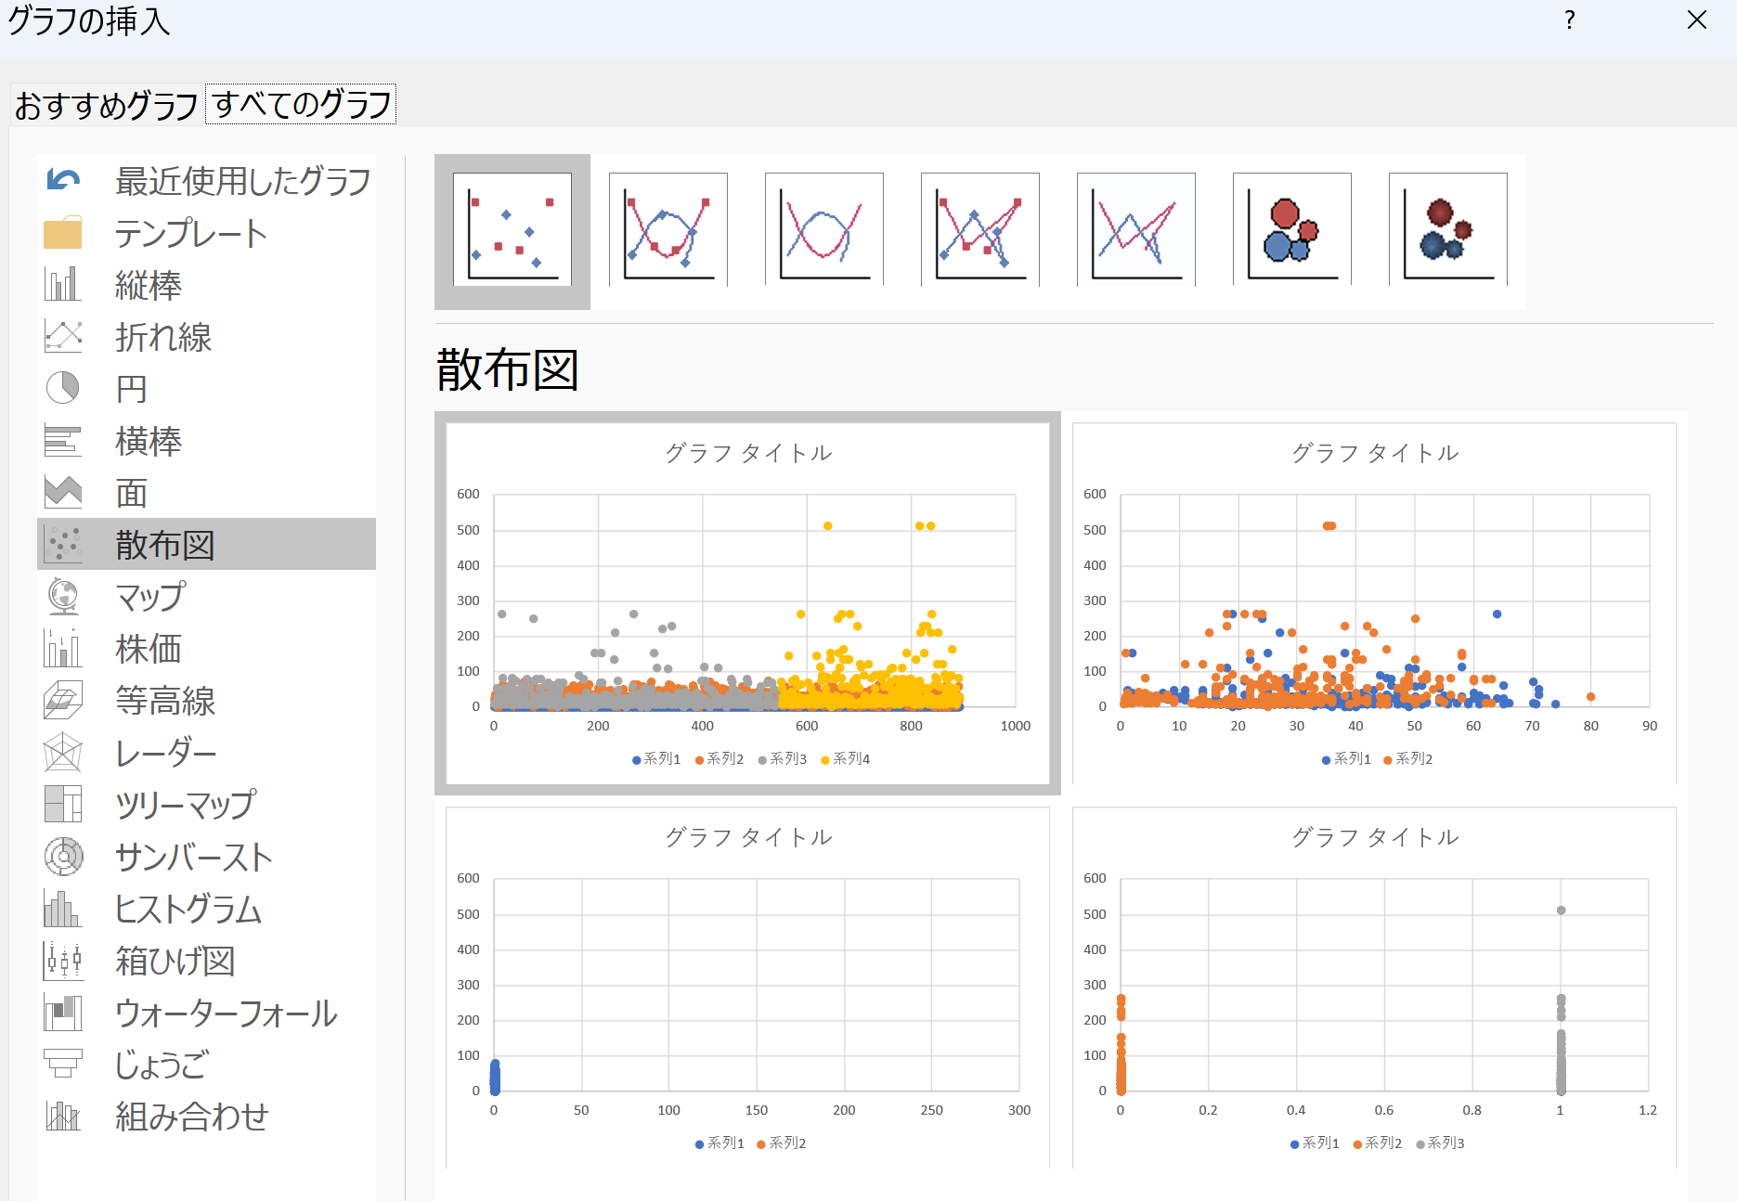
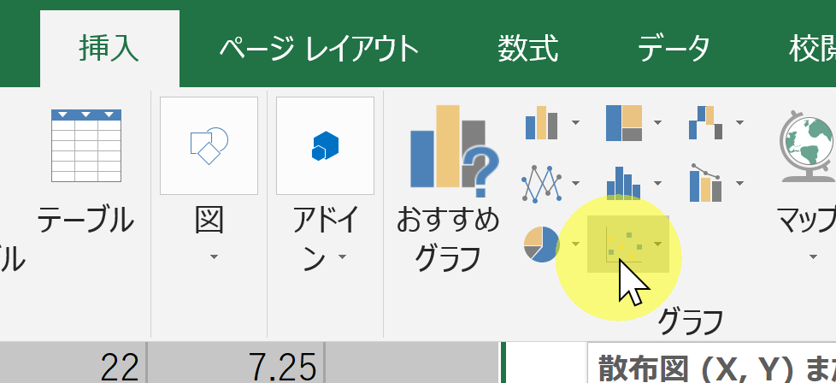
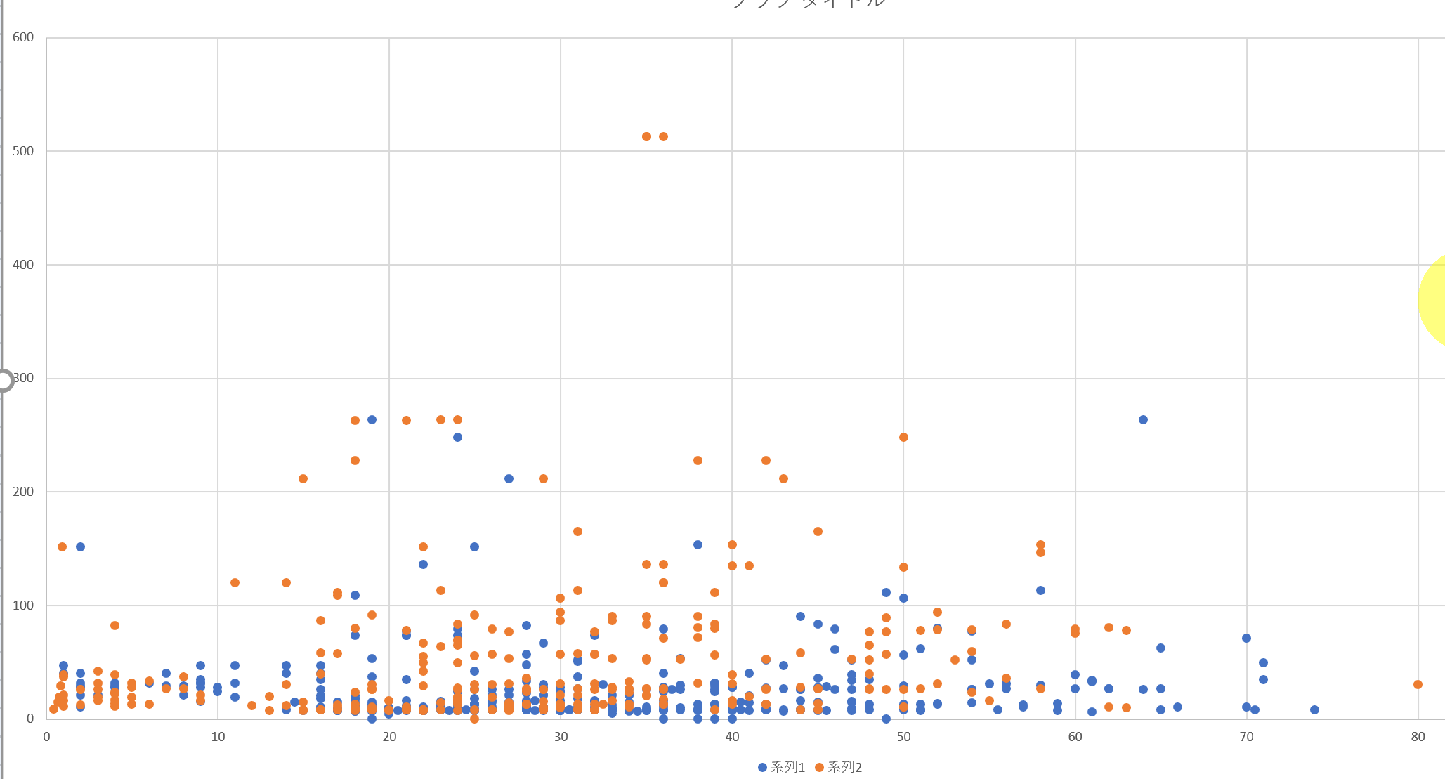
④ B, C, D 列から散布図を作成
オレンジは上側に，
青は下側に偏る傾向
が分かる

Slide 22
3. さまざまな学習

Slide 23
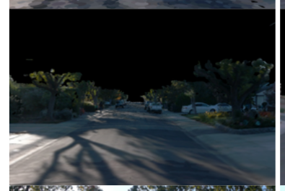
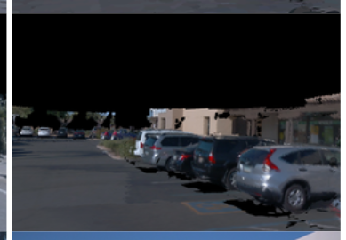
GAN の自律動作マシンへの応用
人工知能を用いて，仮想世界を生成．
→ 訓練データの増量にも活用されている
（過学習の防止に有効なアプローチ）
人工知能で生成された画像を，自動運転車の学習に利用
SurfelGAN: Synthesizing Realistic Sensor Data for Autonomous Driving
Zhenpei Yang, Yuning Chai, Dragomir Anguelov, Yin Zhou, Pei Sun, Dumitru Erhan, Sean Rafferty,
Henrik Kretzschmar

Slide 24
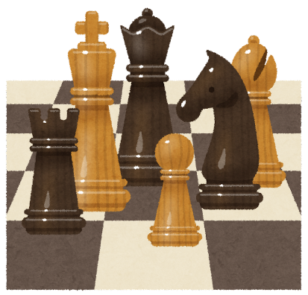
自己学習のニュース
機械学習を行う．
複数の人工知能が対戦を繰り返すなどにより，訓練データなしで学習を行う．（自力で強くなる）
対戦
人工知能
人工知能
AlphaZero のニュース
人工知能は，４時間の学習により，それまでの最強のチェスの
コンピュータプログラムに勝利 (2017年)
https://www.theguardian.com/technology/2017/dec/07/alphazero-google-deepmind-ai-beats-champion-program-teaching-itself-to-play-four-hours より

Slide 25
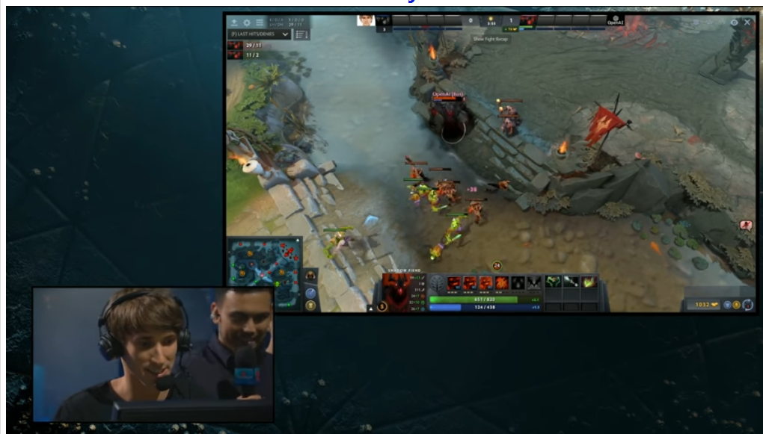
自己学習のニュース
機械学習を行う．
人工知能がゲームのプレイを繰り返すなどにより，訓練データなしで学習を行う．（自力で強くなる）
OpenAI のニュース
人工知能は，２週間の学習により，オンラインゲーム Dota 2 で，人間のゲームチャンピョンに勝利．
「人工知能のプレイスタイルは，今後のゲームプレイの参考
になる」というような見解も (2017年)
https://openai.com/blog/dota-2/ より

Slide 26
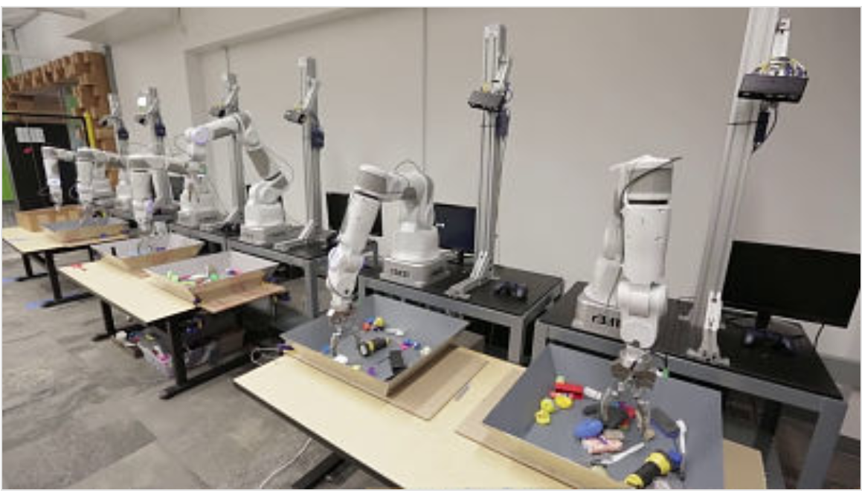
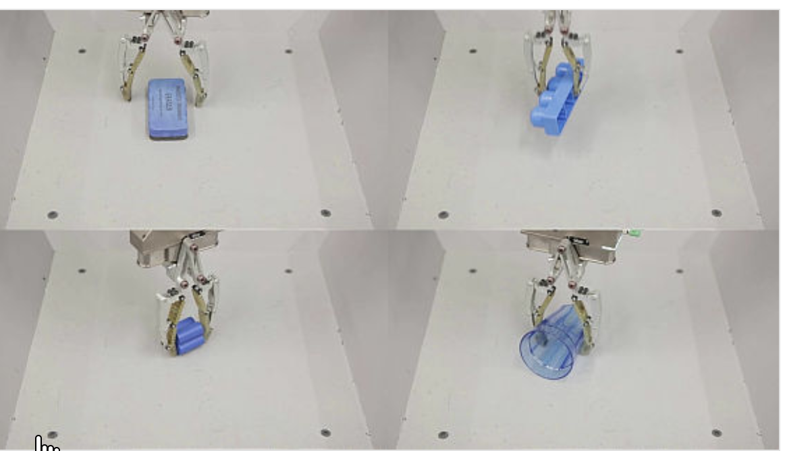
自己学習のニュース
機械学習を行う．
人工知能がロボットを動かすことを多数繰り返し，学習を行う．（自力で上達する）
Google による，ロボットを用いた自己学習のニュース
カメラ等を活用．ロボットハンドを動かして，物体を把持．
ロボットハンドの動かし方，つかむ強さを自己学習し，さまざ
まな種類・大きさ・形状・素材に応じた把持を学習． （2016年）
https://www.youtube.com/watch?v=Q9tDHuidzak より

Slide 27
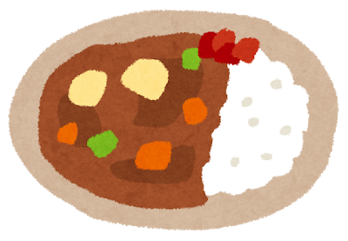
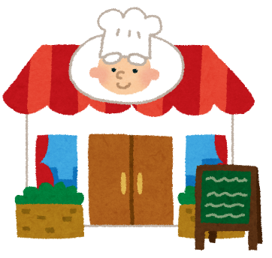
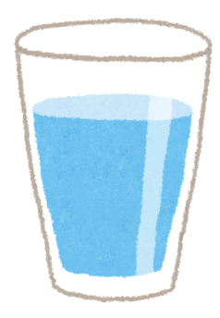
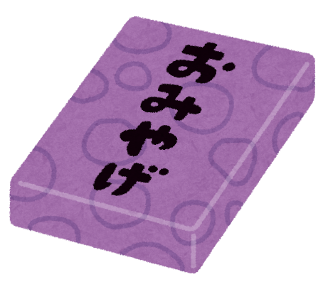
強化学習のイメージ
複数の行動から
１つを選択
成功
失敗
失敗
成功は報酬大、
失敗は報酬小として
学習を行う
行動は複数

